Slide 1
Modulo 2: Análise na prática
Análise de redes sociais

Slide 4
Atributos e Relacionamentos
Interação com o pajek
Entendimento dos dados básicos em ARS
Combinação de dados relacionais e não-relacionais

Slide 5
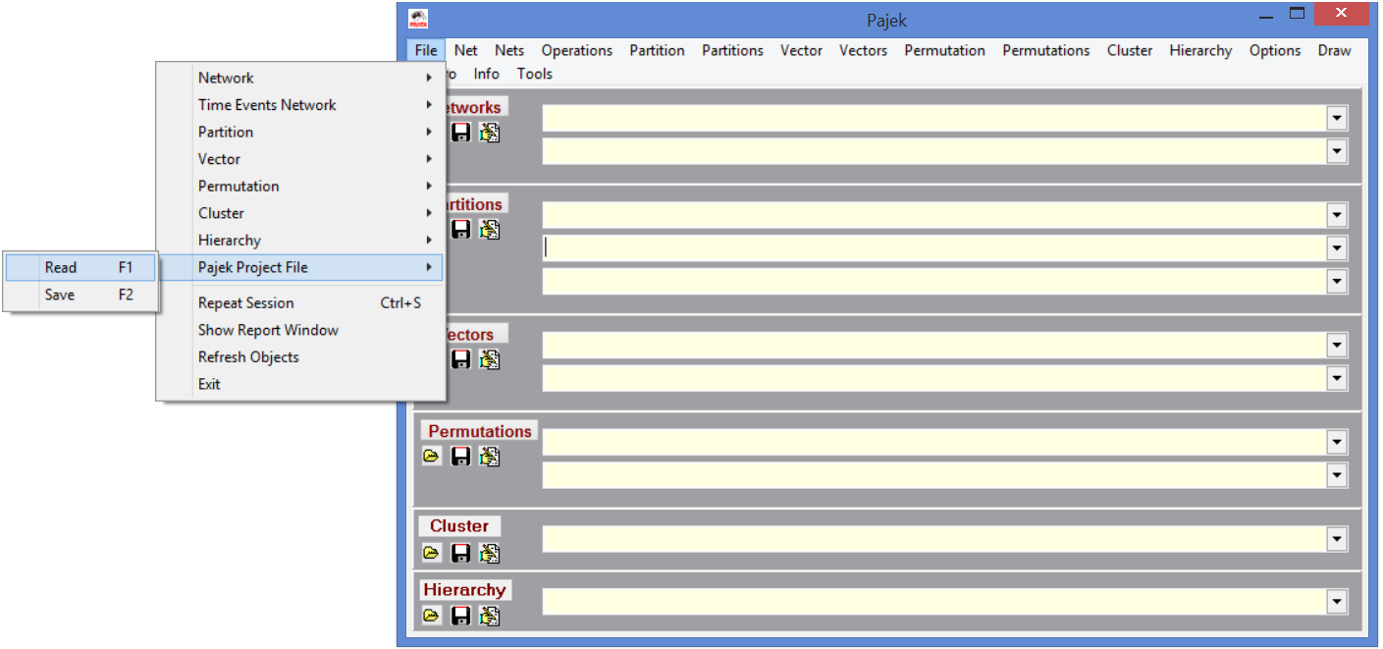
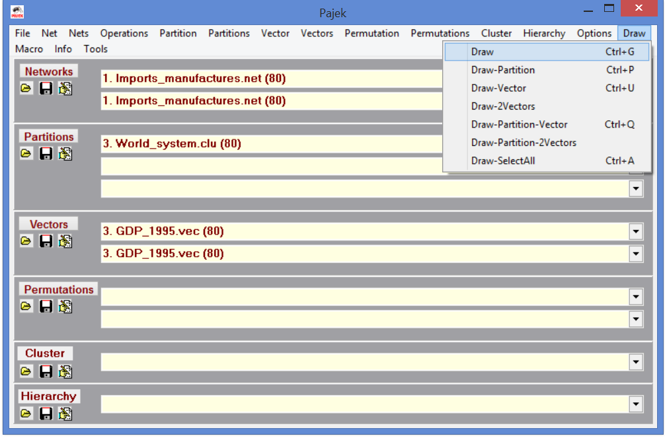
Sistema Mundial: World_trade.paj
Arquivos *.paj são um conjunto de outros arquivos
Arquivos de rede
Arquivos de cluster (Calma, já explico!)
Arquivos de vetor (Calma!)
Abra o arquivo world_trade.paj
Faça a inspeção visual da rede
CTRL + G

Slide 6
Clusters e Vectors
Vértices podem ter atributos associados
Cluster/Partition (Partição): É uma classificação exclusiva do vértice. Cada vértice pode estar em uma e apenas uma partição.
Usado principalmente para separar elementos em grupos exclusivos.
Vector (Vetor): É um atributo numérico continuo, que pode assumir qualquer valor do conjunto dos números racionais.
Usado principalmente para associar valores aos elementos.
No exemplo do Sistema Mundial
Vértices: Países.
Cluster: Agrupamento em “Núcleo do capitalismo”, “Semi-periferia do capitalismo” e “Periferia do capitalismo”.
Vector: Produto interno bruto do país em 1994.

Slide 7
Visualizando Partições e Vetores
Partições
CTRL + P
Draw -> Draw Partition
Cada vértice é desenhado com a cor correspondente a sua partição
Vetores
CTRL + U
Draw -> Draw Vector
Cada vértice é desenhado em tamanho proporcional ao valor do seu vector
Para ajustar os tamanhos altere a proporção em Options -> Size -> of Vertices na tela de visualização da rede.
Partições + Vetores
CRTL + Q
Draw -> Draw Partition-Vector

Slide 8
Visualizando partes da rede
Visão local
Operations -> Extract from network -> Partition
Visão global
Operations -> Shrink Network -> Partition [-1]
Visão contextual
Operations -> Shrink Network -> Partition [{Partição a analisar}]
Escolha um continente e analise sua relação com o resto do mundo.

Slide 9
Subgrupos coesivos
Identificar subgrupos com base em relacionamentos estabelecidos
Comparar os subgrupos encontrados com outras características sociais

Slide 10
Fenômeno da homofilia
Pessoas se agrupam por um objetivo além de interação social.
Espera-se que pessoas parecidas tenham alto nível de interação social.
Interação social é a base para solidariedade, valores, identidade e comportamento coletivo.
Homofilia
Percepção de semelhança entre indivíduos funciona como catalisador de interações.
Pessoas com alto grau de interação percebem a si mesmas como um grupo.

Slide 11
Rede de visitas familiares: Attiro.paj
Rede de “visitas frequentes” entre famílias
Partição representando as classes de famílias (Poder, Atividade econômica, origem, etc...)
File -> Pajek Project file -> Read (Attiro.paj)
Draw -> Draw
Layout -> Energy -> kamada-kawai
Draw -> Draw – Partition
Visualmente pode-se perceber relação ente as visitas e as classes sociais?
Há predominância da classe 0 e da classe 10 no centro da rede?

Slide 12
Grau (Degree)
Grau de um nó é a quantidade de linhas associadas a ele.
Grau de entrada é a quantidade de linhas que chegam ao nó.
Grau de saída é a quantidade de linhas que saem do nó.
Net -> Partitions -> Degree -> Input, Output, All
[Partitions] -> Attiro_grouping.clu
[Vectors] -> Normalized Input degree...
Draw -> Draw Partition-Vector
Percebe-se que na rede Attiro, as famílias mais centralizadas possuem mais visitas. As periféricas se comunicam menos.

Slide 13
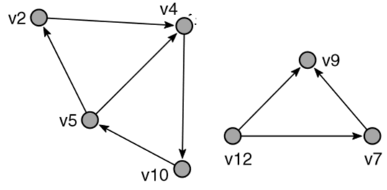
Componentes
Componentes são subconjuntos maximais de nós da rede que se conectam de tal forma que é possível chegar a qualquer nó saindo de qualquer outro nó da rede.
Componentes fracos são componentes que só se caracterizam assim se desconsiderarmos a orientação das setas.

Slide 14
Componentes
Net -> Components -> Strong
Net -> Components -> Weak
Hipótese: O maior componente forte é composto pela mesma classe?
Inspeção visual:
Arrastar o componente para uma área separada do restante da rede
Selecionar a partição de classe
Draw-> Draw-Partition

Slide 15
Mediadores e Pontes

Slide 17
Centralidade e periferia

Slide 18
Centralidade
A posição de um indivíduo na rede pode lhe conferir diferencial
Maior acesso a informação
Maior oportunidade de difundir (ou não) informação.

